Slide 1
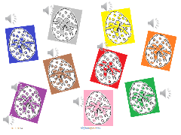
Kies een spel
Of luister naar een liedje

Slide 2
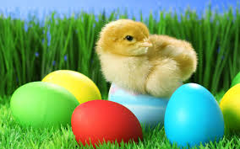
Pasen

Slide 4
Liedjes over Pasen

Slide 5
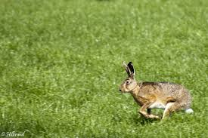
Hip, hip, hip, zo hippen alle hazen, ze hebben het zo druk want het is bijna Pasen. Hip, hip, hip, zo hippen alle hazen ze hebben het zo druk want het is bijna Pasen.

Slide 6
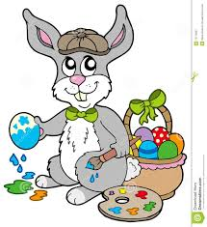
Dag meneer de Paashaas waar kom jij vandaan? Dag meneer de Paashaas blijf maar staan. Hier is een mandje een kwast en een ei. Dag meneer de Paashaas verf een ei voor mij.

Slide 7
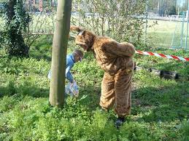
Zeg vrolijke paashaas, waar ga jij naar toe? Zeg vrolijke paashaas, waar ga jij naar toe? Ik ga naar buiten, eitjes verstoppen Hopsasa faldara, zoek ze maar op Ik ga naar buiten, eitjes verstoppen Hopsasa faldara, zoek ze maar op

Slide 8
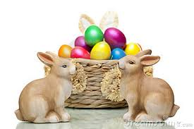
‘k Zag twee hazen Vlak voor Pasen Zitten in een weiland Met een mandje vol met eitjes Vlug aan 't verven met zijn beidjes Kijk eens hier Kijk eens daar Nu zijn alle eitjes klaar

Slide 10
Rode stippen op een ei, met een mooie strik erbij. Ik heb een ei voor jou en een ei voor mij . Welke kleur kies jij?

Slide 11
Gele stippen op een ei.

Slide 12
Rode stippen op een ei.

Slide 13
Blauwe stippen op een ei.

Slide 14
Groene stippen op een ei

Slide 15
Bruine stippen op een ei

Slide 16
Roze stippen op een ei

Slide 17
Oranje stippen op een ei

Slide 18
Paarse stippen op een ei.

Slide 19
